Slide 1


Slide 2
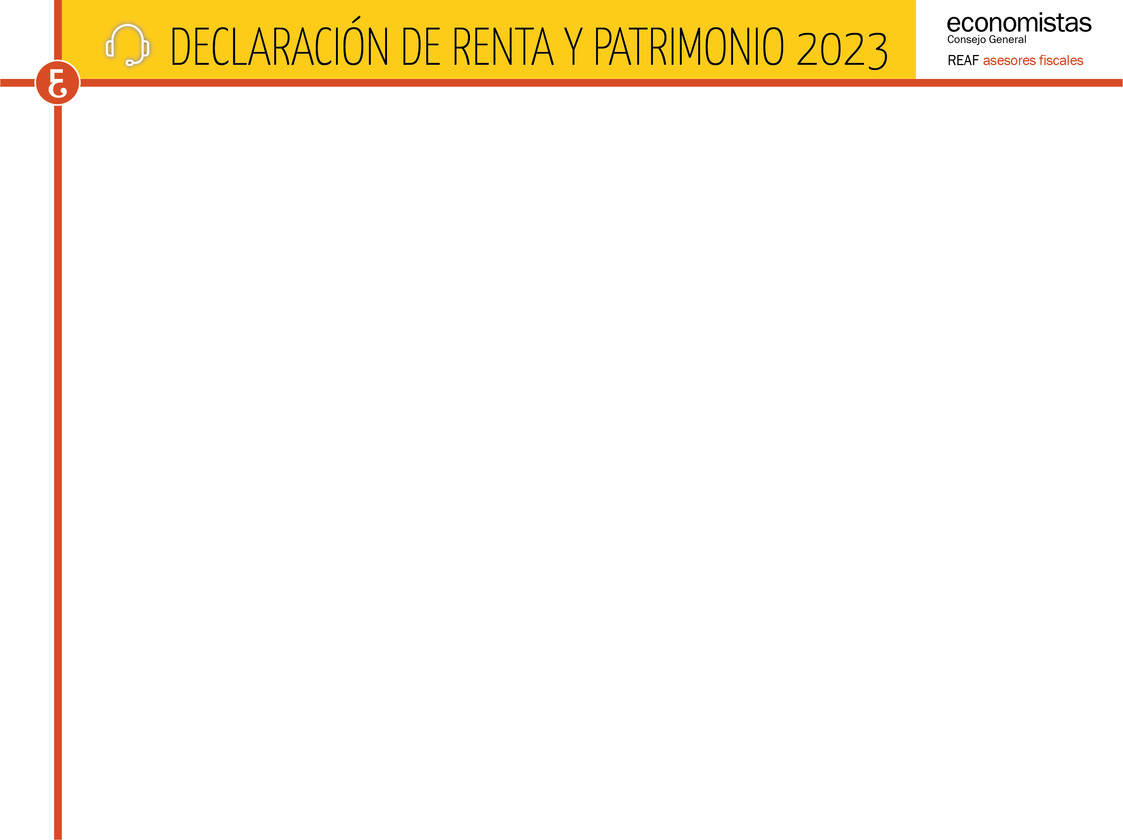
El Impuesto
en números

Slide 3
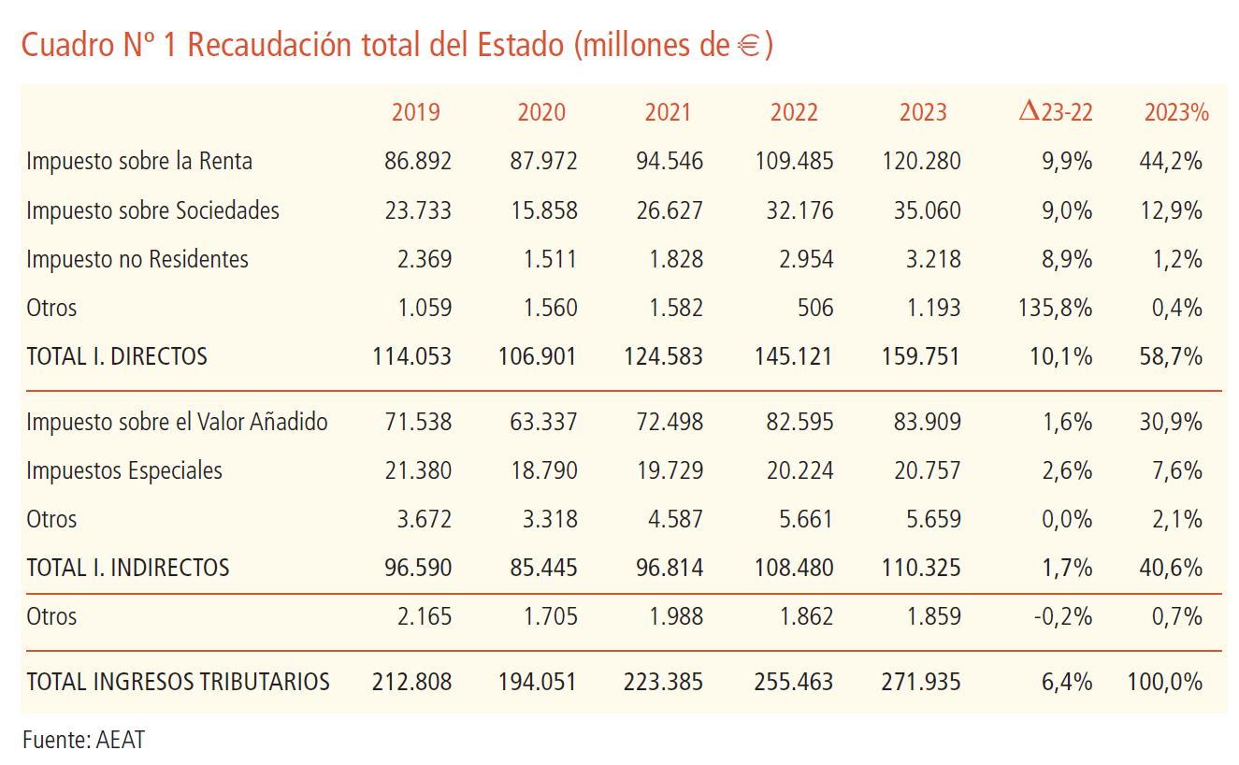

Slide 4
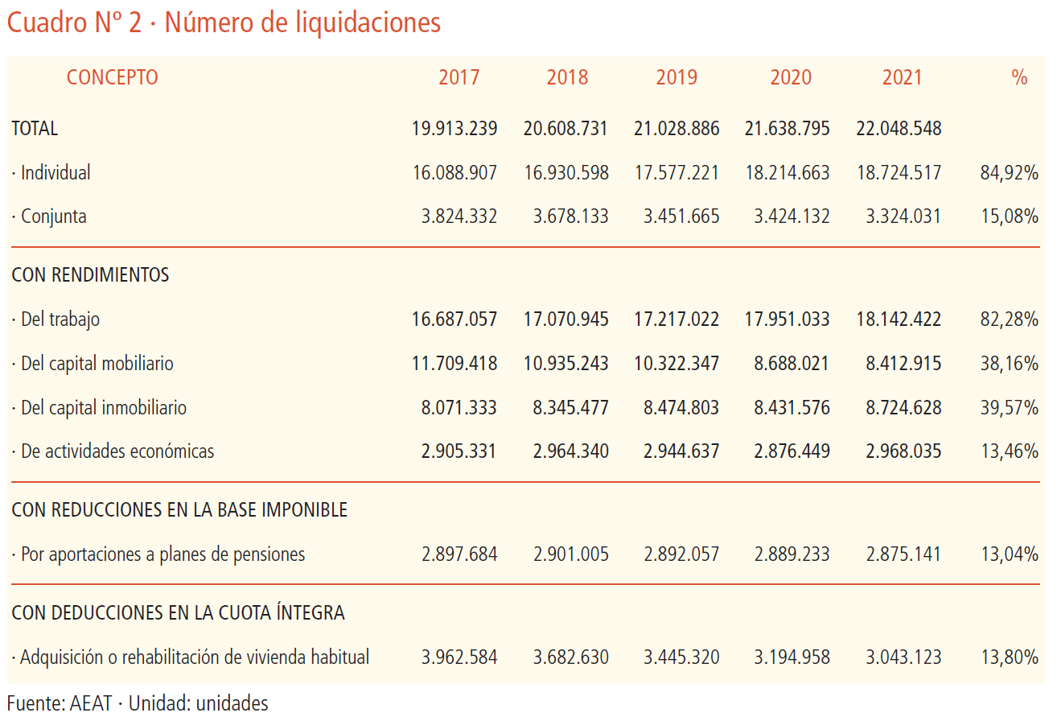

Slide 5
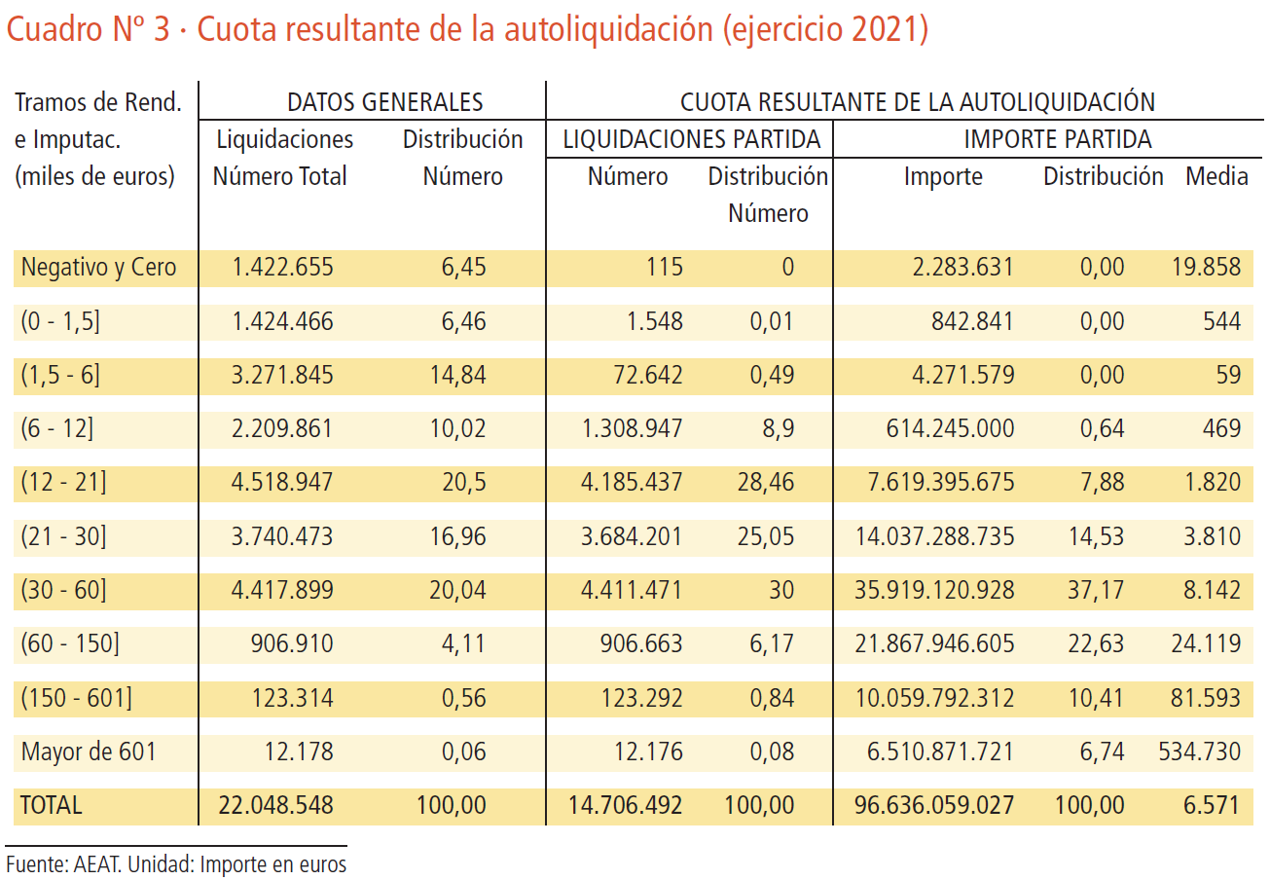

Slide 6
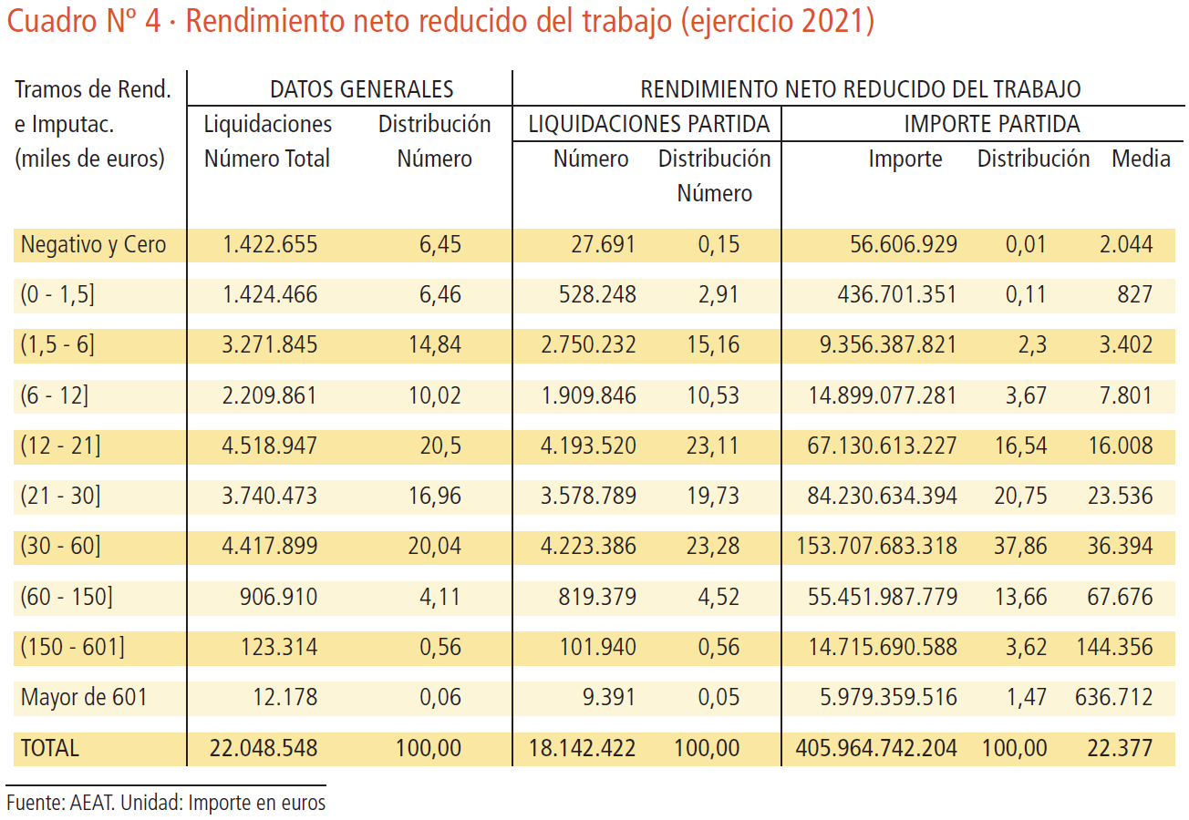

Slide 7
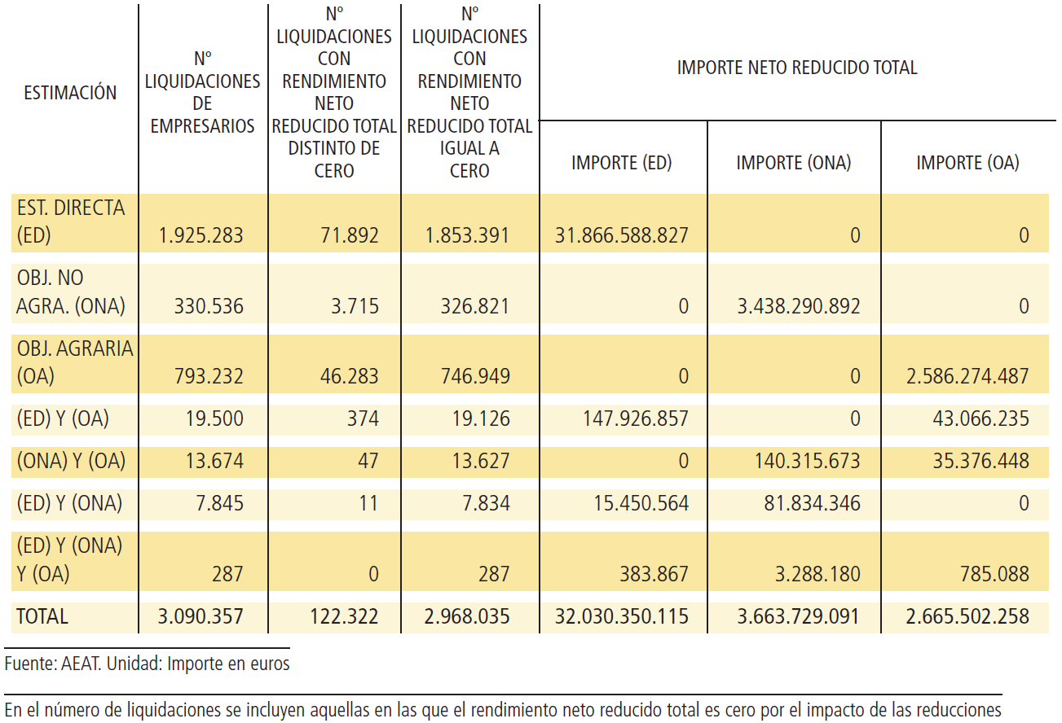

Slide 8
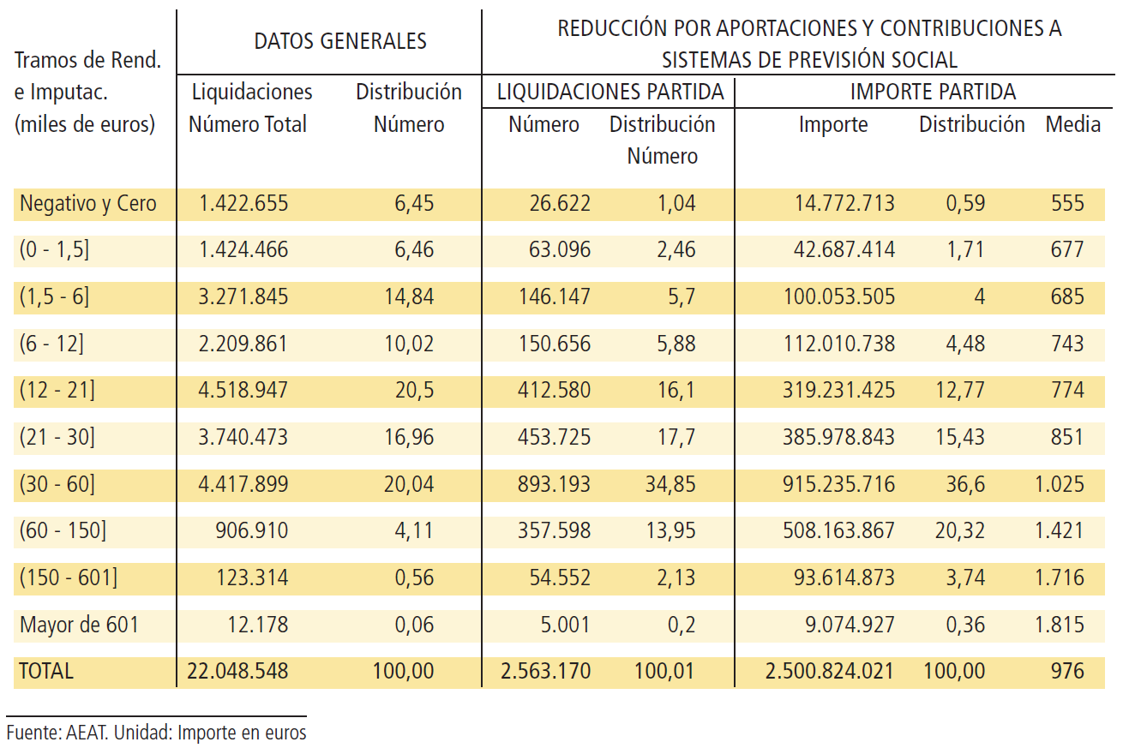

Slide 9
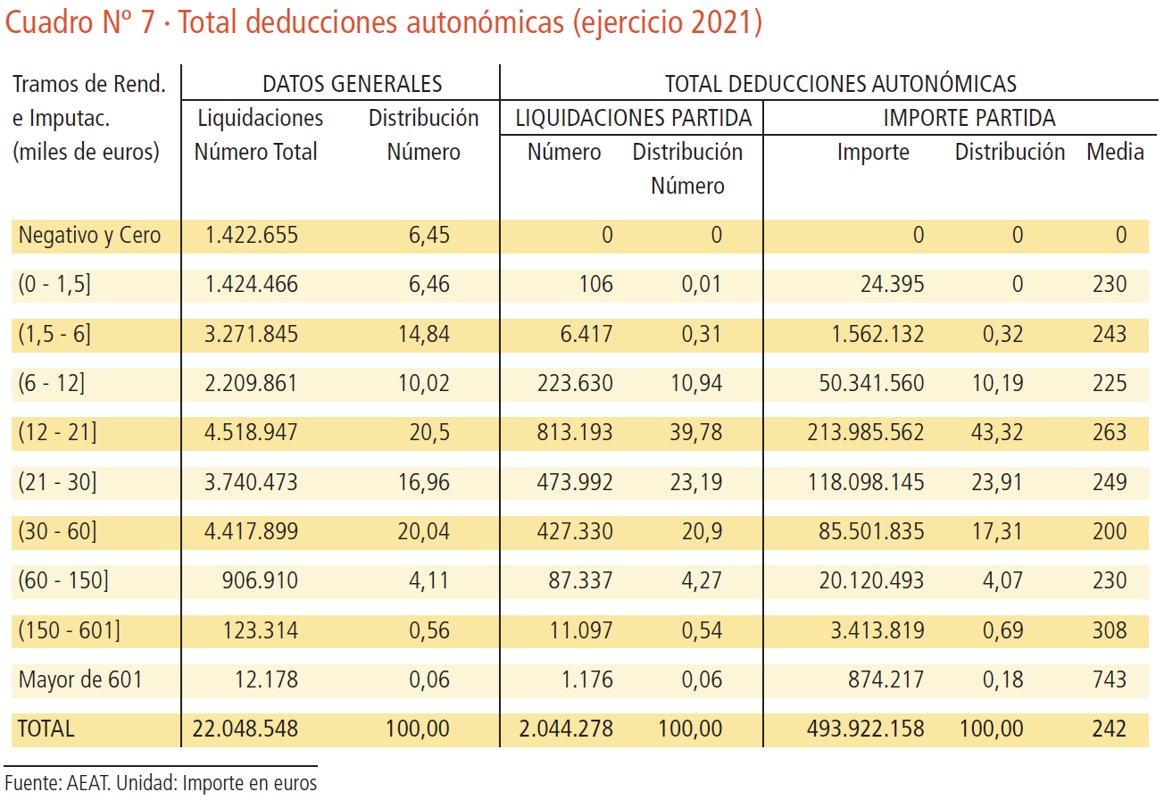

Slide 10
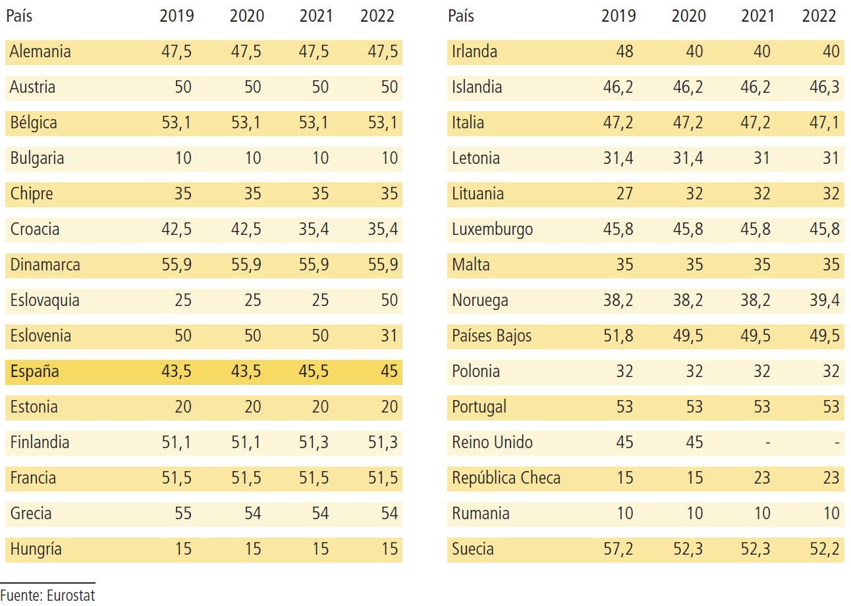

Slide 11
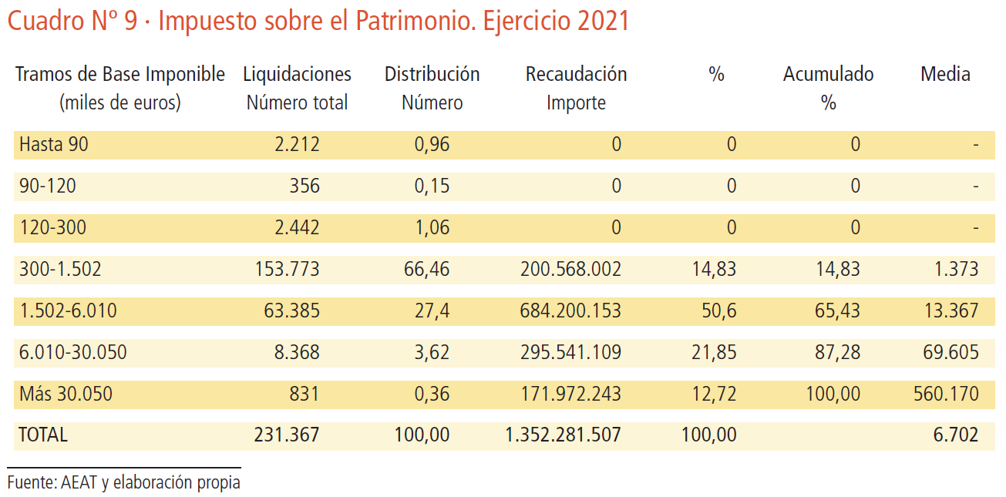

Slide 12
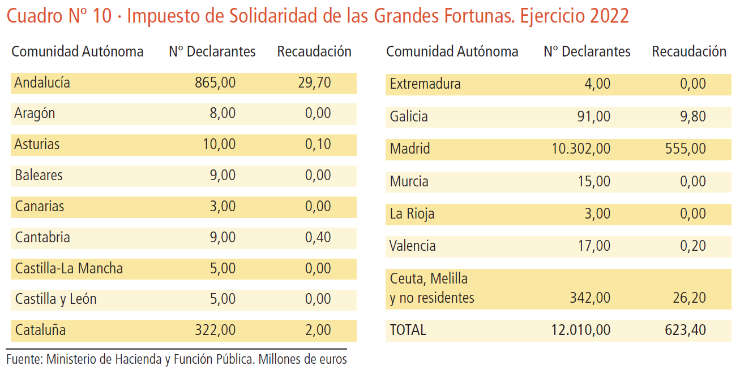

Slide 13
﻿Cuadro nº 1
El cuadro Nº 1 muestra cómo va evolucionado la recaudación tributaria del Estado. En el año 2023 se lograron ingresos por el IRPF de 120.280 millones de euros, un 9,9 por 100 más que en 2022 superando lo recaudado en el año anterior a la crisis, 2019, con ingresos de 86.982 millones de euros. El 44 por 100 de los ingresos totales proceden de este tributo, siendo el que más ha aportado a la recaudación.
La recaudación del Impuesto sobre Sociedades venía incrementándose poco a poco desde 2014, se estancó en 2019 y como era de esperar, descendió abruptamente en 2020. En 2023 se ha superado la recaudación de 2022 en un 9 por 100, reflejo, principalmente, de la muy favorable evolución de los beneficios. Los 35.060 millones recaudados solo han sido superados en los ejercicios de plena burbuja inmobiliaria.
La recaudación del IVA creció, respecto al año anterior un 1,6 por 100, ayudado nuevamente por la inflación y, además, siendo tras el IRPF el tributo que más ha aportado a las arcas públicas.
El importe total de los tributos recaudados por el Estado, 271.935 millones, supone un incremento de un 6,4 por 100 en 2023 respecto a 2022, subiendo la recaudación de todos los impuestos, lo que se explica por el crecimiento del IPC, el consumo, la elevación de los salarios y las pensiones y de los beneficios empresariales.

Slide 14
﻿Cuadro nº 2
El cuadro Nº 2, con datos de 2021, se pone de manifiesto que en el IRPF las declaraciones conjuntas representan el 15 por 100 del total, porcentaje que va disminuyendo ligeramente año tras año. Se declaran rendimientos del trabajo en el 82 por 100 de las declaraciones, un punto menos que el año precedente. Por el contrario, tan solo el 13,46 por 100 de las declaraciones son de contribuyentes con rendimientos de actividades económicas. También se puede resaltar la constante disminución de los contribuyentes que aplican la deducción por adquisición de vivienda, no llega al 14 por 100.
﻿Cuadro nº 3
El cuadro Nº 3 podemos ver el número de declaraciones presentadas y cómo se nutre la cuota resultante de la autoliquidación, en el ejercicio 2021, por tramos de rendimientos.
Así constatamos que el número de declaraciones presentadas con rendimientos superiores a 60.000 euros es de 1.042.402, un 13 por 100 más que en el año anterior, recaudándose por las mismas un 40 por 100 del total. También observamos que el 74,33 por 100 de la recaudación recae en las rentas medias y medias-altas, con rendimientos entre 21.000 y 150.000 euros, siendo el tramo de rendimientos entre 30.000 y 60.000 euros el que más aporta al total recaudado, el 37,17 por 100.

Slide 15
﻿Cuadro nº 4
El cuadro Nº 4 se refiere a los rendimientos netos reducidos del trabajo, y en el mismo vemos que el grueso de estos rendimientos también se concentra en 3 tramos, pero al contrario de lo que ocurría con el cuadro de cuota anterior, comienzan en el que va de 12.000 hasta 60.000 euros, recogiéndose entre ellos tres cuartas partes de los rendimientos netos reducidos. El total de rendimientos netos del trabajo suma casi los 406.000 millones, lo que representa un 5,45 por 100 más que en 2020 con 385.000 millones de euros.
﻿Cuadro nº 5
El cuadro Nº 5 hemos reproducido la estadística de los rendimientos de actividades económicas, y vemos que el número de declaraciones que incorporan rendimientos calculados solo con módulos no agrarios es de 330.536. La mayor parte de los rendimientos netos se calculan por estimación directa.

Slide 16
﻿Cuadro nº 6
El cuadro Nº 6 recogemos los datos sobre aportaciones a sistemas de previsión social, y en ellos vemos que esta reducción se aplica en 2.563.170 declaraciones, lo que supone casi 321.000 declaraciones menos que en el año 2020, reduciéndose hasta un importe global de 2.500 millones de euros, un 54 por 100 menos que en 2020 que fueron 5.463 millones de euros.
Este incentivo fiscal es utilizado con mayor intensidad en el tramo de rendimientos entre 30.000 y 60.000 euros, que aplican el 36,60 por 100 del total. La reducción media de los que aportan a estos sistemas de previsión es de 976 euros, un 48 por 100 menos que en 2020 con 1.894 euros anuales, seguramente es la consecuencia de haber reducido el límite absoluto de aportaciones a sistemas de previsión social de 8.000 a 2.000 euros anuales.
﻿Cuadro nº 7
El cuadro Nº 7 se refleja lo relativo a las deducciones autonómicas, un total de 494 millones de euros. La deducción media de los que las aplican es de 242 euros.

Slide 17
﻿Cuadro nº 8
El cuadro Nº 8 contiene los tipos marginales máximos de los países de la UE, en el que observamos que, si consideramos un marginal máximo de nuestro Impuesto sobre la Renta del 45 por 100, este se encuadra en la zona media de los que tienen el resto de los socios de la UE, si bien ya hay varias Comunidades con un marginal agregado del 50 por 100 o superior. Por ejemplo, en La Rioja se aplica 51,5 por 100, en Navarra el 52 por 100 y la Comunidad Valenciana llega al 54 por 100, tipos que ya estarían entre los marginales más elevados de la UE.
﻿Cuadro nº 9
El cuadro Nº 9 se refiere al Impuesto sobre el Patrimonio, del que se presentaron 231.367 declaraciones, casi un 6 por 100 más que en 2020 con 219.000 declaraciones, con una recaudación por encima de 1.352 millones de euros, un 12 por 100 más de recaudación que en 2020, obteniéndose más de la mitad de la misma de los contribuyentes que se encuentran en el tramo de base entre 1,5 y 6 millones de euros, con un ingreso medio de 13.367 euros. Los 831 contribuyentes con base de más de 30 millones de euros ingresaron una media de 560.170 euros, frente a la media de todos los contribuyentes, que fue de 6.702 euros.

Slide 18
﻿Cuadro nº 10
El cuadro Nº 10 observamos como más de 12.000 contribuyentes con patrimonios superiores a los 3.000.000 de euros han abonado una cuota media de 52.000 euros. La recaudación se ha obtenido, principalmente, de los grandes patrimonios de Comunidades Autónomas que tienen bonificado total o parcialmente el Impuesto sobre el Patrimonio.
Así, de los de los 12.010 declarantes, la mayoría corresponden a grandes patrimonios de Madrid con 10.302 contribuyentes, que han aportado 555 millones de euros.
Les siguen los contribuyentes de elevado patrimonio de Andalucía con 865 declarantes, que han abonado 29,7 millones; y los grandes patrimonios de Galicia un total de 91, con una cuota a pagar de 9,8 millones. Las tres comunidades suman más del 95 por 100 de los contribuyentes y de la recaudación.

Slide 19
Novedades
2023

Slide 20
Retribuciones del trabajo en especie
Aunque la exención de esta retribución en especie, con carácter general, se seguirá regulando igual que ahora, en lugar de que el importe exento sea de 12.000€, será de 50.000€ cuando se trate de acciones de empresas emergentes, relajando el requisito de que la oferta se realice en las mismas condiciones para todos los trabajadores, de tal forma que bastará con que la entrega se realice dentro de la política retributiva general de la empresa y contribuya a la participación de los trabajadores en esta última.
En cuanto al importe que supere el límite anterior y, por tanto, no goce de exención, se imputará cuando se produzca alguna de las siguientes circunstancias: que el capital de la entidad pase a negociarse en Bolsa de valores o similar; que la acción o participación salga del patrimonio del contribuyente; o, en todo caso, si transcurren 10 años sin que se produzcan las circunstancias anteriores.
En cuanto a la valoración de las acciones entregadas a los trabajadores de empresas emergentes, se cuantificarán por el valor de las acciones o participaciones sociales suscritas por un tercero independiente en la última ampliación de capital realizada en el año anterior a aquel en que se entreguen las acciones o participaciones sociales. De no haberse producido la referida ampliación, se valorarán por el valor de mercado que tuvieran las acciones en el momento de la entrega al trabajador.

Slide 21
Gastos de difícil justificación en estimación directa simplificada
El porcentaje de deducción para el conjunto de las provisiones deducibles y los gastos de difícil justificación será del 7 por 100 (antes 5 por 100). Recordamos que la deducción no puede exceder de los 2.000€, y este límite absoluto permanece inalterado.
Imputación de rentas inmobiliarias
El porcentaje de imputación del 1,1 por 100 que se aplica a los inmuebles urbanos o rústicos con construcciones que no resulten indispensables para el desarrollo de explotación agrícolas, ganaderas o forestales, no afectos a actividades económicas, ni alquilados, ni se trate de la vivienda habitual, resultará de aplicación en el caso de inmuebles localizados en municipios en los que los valores catastrales hayan sido revisados, modificados o determinados mediante un procedimiento de valoración colectiva de carácter general, de conformidad con la normativa catastral, siempre que hubieran entrado en vigor a partir de 1 de enero de 2012 (antes era cuando hubieran sido revisados y entrado en vigor en los diez periodos impositivos anteriores).
De esta forma los inmuebles con revisiones que hayan entrado en vigor en 2012 todavía no pasarán a imputar rentas al 2 por 100.

Slide 22
Aportaciones a sistemas de previsión social
Para la reducción de la base imponible del Impuesto se deja el mismo límite que ya teníamos, el menor importe de dos: el 30 por 100 de la suma de rendimientos netos del trabajo y de actividades económicas del ejercicio o 1.500€ anuales.
Recordamos que en 2022 eso era lo que establecía la ley pero, además, el último límite se incrementaba en 8.500€ siempre que el incremento provenga de contribuciones empresariales o de aportaciones del trabajador aportara lo mismo o menos que la empresa.
En este límite de 8.500€ es donde se introduce algo más de flexibilidad para las aportaciones del trabajador -con rendimientos íntegros del trabajo de hasta 60.000€- al plan de empleo.
En concreto, el trabajador podrá aportar más que la empresa en función de unos coeficientes que dependen del importe anual de la contribución empresarial:
Importe anual de contribución | Aportación máxima del trabajador
Igual o inferior a 500€ | El resultado de multiplicar la contribución empresarial por 2,5
Entre 500,01 y 1.500€ | 1.250€, más el resultado de multiplicar por 0,25 la diferencia entre la contribución empresarial y 500€
Más de 1.500€ | El resultado de multiplicar la contribución empresarial por 1

Slide 23
Cuando los ingresos íntegros del trabajo superen los 60.000€, las aportaciones del trabajador al plan de empleo no podrán superar las contribuciones del empresario.
Por otra parte, se limita a 4.250€ las aportaciones reducibles de los autónomos a planes de empleo simplificados (aparte de la reducción de 1.500€ por aportaciones a planes individuales) o de aportaciones a planes de pensiones de empleo de los que sea promotor y partícipe -también a Mutualidades de las que sea mutualista o a planes de previsión social empresarial o seguros colectivos de dependencia de los que sea tomador y asegurado-.
Los contribuyentes que realicen actividades económicas podrán aplicar una deducción sobre las contribuciones a los sistemas de previsión social empresarial en los términos establecidos en el Impuesto sobre Sociedades, es decir, podrán deducir un 10 por 100 de las aportaciones siempre y cuando el trabajador tenga una renta bruta de hasta 27.000€, si esta renta fuera superior se prorratea la deducción.

Slide 24
Tipos de gravamen del ahorro
Se regulan nuevos tipos de gravamen, añadiendo dos tramos a la base liquidable entre 200.000 y 300.000€ con tipo del 27 por 100 (antes 26 por 100) y a partir de 300.000€, que se aplica el tipo del 28 por 100 (antes 26 por 100).
Base liquidable del ahorro - Hasta euros | Cuota íntegra - Euros | Resto base liquidable - Hasta Euros | Tipo aplicable - Porcentaje
0,00 | 0,00 | 6.000,00 | 19,00%
6.000,00 | 1.140,00 | 44.000,00 | 21,00%
50.000,00 | 10.380,00 | 150.000,00 | 23,00%
200.000,00 | 44.880,00 | 100.000,00 | 27,00%
300.000,00 | 71.880,00 | en adelante | 28,00%

Slide 25
Deducción por maternidad
Se amplía el ámbito subjetivo de aplicación de la deducción. Hasta ahora solo aplicaba para mujeres que realizaran una actividad por cuenta propia o ajena y estuvieran dadas de alta en S. Social o mutualidad, y se amplía a los casos siguientes:
Las mujeres que, en el momento del nacimiento del menor, perciban prestaciones contributivas o asistenciales del sistema de protección de desempleo.
Las que en ese momento, o en cualquier momento posterior, estén dadas de alta en el régimen correspondiente de la S. Social o mutualidad con un período mínimo, en este último caso, de 30 días cotizados.

Slide 26
Deducción por obras para la mejora de la eficiencia energética de las viviendas
Se amplía un año más el ámbito temporal de aplicación de la deducción por obras de mejora de la eficiencia energética de las viviendas.

Slide 27
Deducción por inversión en empresas de nueva o reciente creación
El porcentaje de deducción pasa del 30 al 50 por 100 y la base máxima de la deducción de 60.000 a 100.000€.
A estos efectos, se establecen una serie de condiciones: la adquisición debe de hacerse en la constitución de la entidad o en una ampliación realizada, como máximo y con carácter general, en los 5 años siguientes (hasta ahora 3), si bien se permite en los 7 siguientes en caso de empresas emergentes de biotecnología, energía, industriales y de otros sectores estratégicos que hayan desarrollado tecnología propia; y se exime de la prohibición de tener un porcentaje de participación, como máximo, del 40 por 100 o de los derechos de voto en el caso de socios fundadores de empresas emergentes y los fondos propios < 400.000€

Slide 28
Deducción por adquisición de vehículos eléctricos enchufables y de pila de combustible y puntos de recarga
Se introduce una deducción del 15 por 100 del valor de adquisición de un vehículo eléctrico, con el límite de 20.000€, cuando la compra del mismo se produzca entre el 30 de junio de 2023 y el 31 de diciembre de 2024, si bien también se contempla la aplicación de la deducción en caso de entregas a cuenta dentro de dicho plazo y en ciertas condiciones.
También se introduce una deducción del 15 por 100, con una base máxima de 4.000€, del coste satisfecho por la instalación, dentro del mismo período anterior, de sistemas de recargas de baterías para vehículos eléctricos.

Slide 29
Régimen especial de trabajadores desplazados a territorio español (régimen de impatriados)
Para aplicar este régimen especial ya no será necesario no haber sido residente en España durante los 10 períodos impositivos anteriores al del desplazamiento a nuestro país, sino que se establecerá un plazo de 5 años
Se amplía el régimen a teletrabajadores de empleadores no residentes
Se amplía el régimen a administradores de empresas aunque participen en el capital de las mismas con un porcentaje superior al 25 por 100, salvo que la entidad sea patrimonial, en cuyo caso la participación no podrá superar ese porcentaje
A quienes realicen una actividad emprendedora o una actividad económica por parte de un profesional altamente cualificado que preste servicios a empresas emergentes en determinadas condiciones
Se le da la opción de aplicar este régimen especial al cónyuge y a los hijos menores de 25 años que se desplacen con un contribuyente que aplique el régimen, siempre que se cumplan las condiciones siguientes

Slide 30
Novedades
2024

Slide 31
Reducción por obtención de rendimientos del trabajo
Se eleva la cuantía de la reducción por obtención de rendimientos del trabajo con la finalidad de evitar que la rebaja en la cuantía de la retención se pueda convertir en una mayor cuota diferencial en la declaración anual en caso de estar obligado a su presentación. Se sustituyen los actuales importes por los siguientes:
Rendimiento neto trabajo | Reducción
igual o inferior a 14.852€ | 7.302€
entre 14.852€ y 17.673,52€ | 7.302€ - [(1,75 x (rnt - 14.852€)]
entre 17.673,52€ y 19.747,5€ | 2.364,34€ - [(1,14 x (rnt - 17.673,52€)]
Más de 19.747,5€ | 0,00€

Slide 32
Reducción de los rendimientos del capital inmobiliario
A partir del 1 de enero de 2024 el porcentaje de reducción de los contratos de arrendamiento de vivienda celebrados a partir del 26 de mayo de 2023 será del 50 por 100, con carácter general, que podrá incrementarse hasta el:
90 por 100 si se ha formalizado un nuevo contrato de arrendamiento siempre que:
  La vivienda esté situada en una zona de mercado residencial tensionado.
  Y la renta inicial se rebaje en más de un 5 por 100 en relación con la última renta, una vez aplicada, en su caso, la cláusula de actualización anual del contrato anterior.
70 por 100 si se cumple cualquiera de estas circunstancias:
  Alquiler por primera vez en una zona de mercado residencial tensionado y el arrendatario tenga entre 18 y 35 años.
  Se trate de vivienda asequible incentivada o protegida y el arrendatario sea una Administración Pública o una entidad sin fin lucrativo o acogida a algún programa público de vivienda que limite la renta del alquiler (alquiler social o de personas vulnerables).
60 por 100 si la vivienda ha sido rehabilitada en los 2 años anteriores a la fecha del contrato.

Slide 33
Prórroga de los límites del método de estimación objetiva
Se prorrogan para el ejercicio 2024 los límites cuantitativos que delimitan el ámbito de aplicación del método de estimación objetiva, con excepción de las actividades agrícolas, ganaderas y forestales, que tienen su propio límite cuantitativo por volumen de ingresos. En concreto, los límites excluyentes serán los siguientes:
Límite máximo del volumen de rendimientos íntegros del año anterior: 250.000€.
Límite máximo del volumen de rendimientos íntegros del año anterior correspondiente a operaciones por las que exista obligación de expedir factura: 125.000€.
Límite máximo de volumen de compras y servicios en el ejercicio anterior: 250.000€.

Slide 34
Deducción por obras de mejora de la eficiencia energética de las viviendas
Se amplía un año más el ámbito temporal de aplicación de estas deducciones, que resumimos a continuación:
Una primera deducción por obras que contribuyan a la mejora de la eficiencia energética de la vivienda habitual o arrendada para su uso como vivienda, de hasta un 20 por 100 de las cantidades satisfechas por las obras realizadas se amplía hasta el 31 de diciembre de 2024 (antes 31 de diciembre de 2023), con una base máxima de deducción de 5.000€ anuales, siempre que las obras realizadas contribuyan a una reducción de al menos un 7 por 100 en la demanda de calefacción y refrigeración, acreditable a través de la reducción de los indicadores de demanda de calefacción y refrigeración del certificado de eficiencia energética de la vivienda.
También se amplía el plazo hasta el 31 de diciembre de 2024 en la segunda deducción por obras que contribuyan a la mejora de la eficiencia energética de la vivienda habitual o arrendada para su uso como vivienda, de hasta un 40 por 100 de las cantidades satisfechas por las obras realizadas en el mismo plazo temporal que la deducción anterior, hasta un máximo de 7.500€ anuales, siempre que las obras contribuyan a una reducción de al menos un 30 por 100 del consumo de energía primaria no renovable, acreditable a través de la reducción del referido indicador de consumo de energía primaria no renovable del certificado de eficiencia energética de la vivienda, o mejoren la calificación energética de la vivienda para obtener una clase energética «A» o «B», en la misma escala de calificación.
La tercera deducción, por obras de rehabilitación que mejoren la eficiencia energética en edificios de uso predominante residencial, que será aplicable sobre las cantidades satisfechas por el titular de la vivienda se amplía por las obras realizadas hasta el 31 de diciembre de 2025 (antes 31 de diciembre de 2024), en las que se obtenga una mejora de la eficiencia energética del conjunto del edificio en el que se ubica, siempre que se acredite a través de certificado de eficiencia energética, una reducción del consumo de energía primaria no renovable, referida a la certificación energética, de un 30 por 100 como mínimo, o bien, la mejora de la calificación energética del edificio para obtener una clase energética «A» o «B», en la misma escala de calificación.

Slide 35
Deducción por donativos
Se eleva la base de la deducción y los porcentajes:
Si en los 2 períodos impositivos inmediatos anteriores se hubieran realizado donativos, donaciones o aportaciones a favor de una misma entidad, siendo el importe del donativo, donación o aportación de este ejercicio y el del período impositivo anterior, igual o superior, en cada uno de ellos, al del ejercicio inmediato anterior, el porcentaje de deducción aplicable a la base de la deducción en favor de esa misma entidad que exceda de 250€, será el 45 por 100 (antes 40 por 100).
Base de la deducción | Porcentaje de deducción
250€ | 80%
Resto base de deducción | 40%

Slide 36
Deflactación tarifa IRPF

Slide 37

Rentas del trabajo
Ahorro fiscal
46,22€
deflacta al 3,2%
30.000€
78€
deflacta al 5,4%
232,56€
deflacta al 16,1%
85,65€
deflacta al 3,2%
45.000€
144,53€
deflacta al 5,4%
403,98€
deflacta al 16,1%
162,45€
deflacta al 3,2%
70.000€
274,13€
deflacta al 5,4%
611,74€
deflacta al 16,1%
354,45€
deflacta al 3,2%
350.000€
598,13€
deflacta al 5,4%
IPC 2023: 3,2%
Incremento salario medio 2023: 5,4%
IPC acumulado 21-22-23: 16,1%
1.707,73€
deflacta al 16,1%

Slide 38
30.000,00 | SIN deflactar | DEFLACTADA IPC (3,2%) | DEFLACTADA Δ SALARIOS (5,4%) | DEFLACTADA IPC acumulado 21-22-23 (16,1%) | AHORRO FISCAL si deflacta IPC (3,2%) | AHORRO FISCAL SI DEFLACTA Δ SALARIOS (5,4%) | AHORRO FISCAL si deflacta IPC acumulado (16,1%)
ANDALUCÍA | 4.866,95 | 4.820,73 | 4.788,95 | 4.634,39 | 46,22 | 78,00 | 232,56
ARAGÓN | 4.884,64 | 4.838,42 | 4.806,64 | 4.652,08 | 46,22 | 78,00 | 232,56
PRINCIPADO DE ASTURIAS | 4.956,20 | 4.909,98 | 4.878,20 | 4.723,64 | 46,22 | 78,00 | 232,56
ILLES BALEARS | 5.017,59 | 4.971,36 | 4.939,58 | 4.785,02 | 46,22 | 78,00 | 232,56
ISLAS CANARIAS | 4.827,90 | 4.781,68 | 4.749,90 | 4.595,34 | 46,22 | 78,00 | 232,56
CANTABRIA | 4.930,50 | 4.884,28 | 4.852,50 | 4.697,94 | 46,22 | 78,00 | 232,56
CASTILLA Y LEÓN | 4.837,35 | 4.791,13 | 4.759,35 | 4.604,79 | 46,22 | 78,00 | 232,56
CASTILLA-LA MANCHA | 4.930,50 | 4.884,28 | 4.852,50 | 4.697,94 | 46,22 | 78,00 | 232,56
CATALUÑA | 5.041,35 | 4.995,13 | 4.963,35 | 4.808,79 | 46,22 | 78,00 | 232,56
EXTREMADURA | 4.758,63 | 4.712,40 | 4.680,62 | 4.526,06 | 46,22 | 78,00 | 232,56
GALICIA | 4.799,08 | 4.752,86 | 4.721,08 | 4.566,52 | 46,22 | 78,00 | 232,56
MADRID | 4.602,19 | 4.555,97 | 4.524,19 | 4.369,63 | 46,22 | 78,00 | 232,56
REGIÓN DE MURCIA | 4.768,80 | 4.722,57 | 4.690,79 | 4.536,23 | 46,22 | 78,00 | 232,56
LA RIOJA | 4.841,54 | 4.795,32 | 4.763,54 | 4.608,98 | 46,22 | 78,00 | 232,56
C. VALENCIANA | 4.805,55 | 4.759,33 | 4.727,55 | 4.572,99 | 46,22 | 78,00 | 232,56

Slide 39
45.000,00 | SIN deflactar | DEFLACTADA IPC (3,2%) | DEFLACTADA INCREMENTO SALARIOS (5,4%) | DEFLACTADA IPC acumulado 21-22-23 (16,1%) | AHORRO FISCAL si deflacta IPC (3,2%) | AHORRO FISCAL SI DEFLACTA Δ SALARIOS (5,4%) | AHORRO FISCAL si deflacta IPC acumulado (16,1%)
ANDALUCÍA | 9.419,53 | 9.333,88 | 9.274,99 | 9.015,55 | 85,65 | 144,53 | 403,98
ARAGÓN | 9.375,62 | 9.289,97 | 9.231,08 | 8.971,64 | 85,65 | 144,53 | 403,98
PRINCIPADO DE ASTURIAS | 9.516,10 | 9.430,46 | 9.371,57 | 9.112,13 | 85,65 | 144,53 | 403,98
ILLES BALEARS | 9.666,59 | 9.580,95 | 9.522,06 | 9.262,62 | 85,65 | 144,53 | 403,98
ISLAS CANARIAS | 9.328,41 | 9.242,76 | 9.183,88 | 8.924,43 | 85,65 | 144,53 | 403,98
CANTABRIA | 9.525,08 | 9.439,43 | 9.380,54 | 9.121,10 | 85,65 | 144,53 | 403,98
CASTILLA Y LEÓN | 9.298,58 | 9.212,93 | 9.154,04 | 8.894,60 | 85,65 | 144,53 | 403,98
CASTILLA-LA MANCHA | 9.483,08 | 9.397,43 | 9.338,54 | 9.079,10 | 85,65 | 144,53 | 403,98
CATALUÑA | 9.691,94 | 9.606,30 | 9.547,41 | 9.287,97 | 85,65 | 144,53 | 403,98
EXTREMADURA | 9.662,01 | 9.576,36 | 9.517,48 | 9.258,04 | 85,65 | 144,53 | 403,98
GALICIA | 9.337,63 | 9.251,98 | 9.193,10 | 8.933,65 | 85,65 | 144,53 | 403,98
MADRID | 8.889,54 | 8.803,89 | 8.745,01 | 8.485,56 | 85,65 | 144,53 | 403,98
REGIÓN DE MURCIA | 9.191,89 | 9.106,24 | 9.047,36 | 8.787,91 | 85,65 | 144,53 | 403,98
LA RIOJA | 9.372,27 | 9.286,62 | 9.227,74 | 8.968,29 | 85,65 | 144,53 | 403,98
C. VALENCIANA | 9.389,15 | 9.303,50 | 9.244,62 | 8.985,17 | 85,65 | 144,53 | 403,98

Slide 40
70.000,00 | SIN deflactar | DEFLACTADA IPC (3,2%) | DEFLACTADA INCREMENTO SALARIOS (5,4%) | DEFLACTADA IPC acumulado 21-22-23 (16,1%) | AHORRO FISCAL si deflacta IPC (3,2%) | AHORRO FISCAL SI DEFLACTA Δ SALARIOS (5,4%) | AHORRO FISCAL si deflacta IPC acumulado (16,1%)
ANDALUCÍA | 18.817,67 | 18.655,22 | 18.543,54 | 18.205,93 | 162,45 | 274,13 | 611,74
ARAGÓN | 18.946,36 | 18.783,91 | 18.672,23 | 18.334,62 | 162,45 | 274,13 | 611,74
PRINCIPADO DE ASTURIAS | 19.066,82 | 18.904,38 | 18.792,69 | 18.455,09 | 162,45 | 274,13 | 611,74
ILLES BALEARS | 18.948,55 | 18.786,10 | 18.674,42 | 18.336,82 | 162,45 | 274,13 | 611,74
ISLAS CANARIAS | 19.007,95 | 18.845,50 | 18.733,82 | 18.396,22 | 162,45 | 274,13 | 611,74
CANTABRIA | 19.153,63 | 18.991,18 | 18.879,50 | 18.541,89 | 162,45 | 274,13 | 611,74
CASTILLA Y LEÓN | 18.849,29 | 18.686,85 | 18.575,16 | 18.237,56 | 162,45 | 274,13 | 611,74
CASTILLA-LA MANCHA | 18.881,22 | 18.718,77 | 18.607,09 | 18.269,48 | 162,45 | 274,13 | 611,74
CATALUÑA | 19.282,59 | 19.120,15 | 19.008,46 | 18.670,86 | 162,45 | 274,13 | 611,74
EXTREMADURA | 19.602,92 | 19.440,47 | 19.328,79 | 18.991,19 | 162,45 | 274,13 | 611,74
GALICIA | 18.715,87 | 18.553,42 | 18.441,74 | 18.104,13 | 162,45 | 274,13 | 611,74
MADRID | 18.061,41 | 17.898,96 | 17.787,28 | 17.449,67 | 162,45 | 274,13 | 611,74
REGIÓN DE MURCIA | 18.470,62 | 18.308,17 | 18.196,49 | 17.858,88 | 162,45 | 274,13 | 611,74
LA RIOJA | 19.013,13 | 18.850,68 | 18.739,00 | 18.401,39 | 162,45 | 274,13 | 611,74
C. VALENCIANA | 19.301,28 | 19.138,83 | 19.027,15 | 18.689,54 | 162,45 | 274,13 | 611,74

Slide 41
350.000,00 | SIN deflactar | DEFLACTADA IPC (3,2%) | DEFLACTADA INCREMENTO SALARIOS (5,4%) | DEFLACTADA IPC acumulado 21-22-23 (16,1%) | AHORRO FISCAL si deflacta IPC (3,2%) | AHORRO FISCAL SI DEFLACTA Δ SALARIOS (5,4%) | AHORRO FISCAL si deflacta IPC acumulado (16,1%)
ANDALUCÍA | 145.708,08 | 145.353,63 | 145.109,95 | 144.000,35 | 354,45 | 598,13 | 1.707,73
ARAGÓN | 153.499,78 | 153.145,33 | 152.901,65 | 151.792,06 | 354,45 | 598,13 | 1.707,73
PRINCIPADO DE ASTURIAS | 153.113,06 | 152.758,61 | 152.514,93 | 151.405,34 | 354,45 | 598,13 | 1.707,73
ILLES BALEARS | 150.773,89 | 150.419,44 | 150.175,76 | 149.066,16 | 354,45 | 598,13 | 1.707,73
ISLAS CANARIAS | 154.761,37 | 154.406,93 | 154.163,24 | 153.053,65 | 354,45 | 598,13 | 1.707,73
CANTABRIA | 154.189,24 | 153.834,79 | 153.591,11 | 152.481,52 | 354,45 | 598,13 | 1.707,73
CASTILLA Y LEÓN | 142.939,70 | 142.585,26 | 142.341,57 | 141.231,98 | 354,45 | 598,13 | 1.707,73
CASTILLA-LA MANCHA | 145.771,63 | 145.417,18 | 145.173,50 | 144.063,90 | 354,45 | 598,13 | 1.707,73
CATALUÑA | 152.403,82 | 152.049,37 | 151.805,69 | 150.696,10 | 354,45 | 598,13 | 1.707,73
EXTREMADURA | 152.963,14 | 152.608,69 | 152.365,01 | 151.255,41 | 354,45 | 598,13 | 1.707,73
GALICIA | 145.606,28 | 145.251,83 | 145.008,15 | 143.898,55 | 354,45 | 598,13 | 1.707,73
MADRID | 139.351,82 | 138.997,37 | 138.753,69 | 137.644,09 | 354,45 | 598,13 | 1.707,73
REGIÓN DE MURCIA | 145.361,03 | 145.006,58 | 144.762,90 | 143.653,30 | 354,45 | 598,13 | 1.707,73
LA RIOJA | 157.393,95 | 157.039,50 | 156.795,82 | 155.686,22 | 354,45 | 598,13 | 1.707,73
C. VALENCIANA | 163.115,11 | 162.760,66 | 162.516,98 | 161.407,38 | 354,45 | 598,13 | 1.707,73

Slide 42
Impuesto sobre el Patrimonio
Impuesto Grandes Fortunas

Slide 43
CCAA | 800.000,00 | 4.000.000,00 | 15.000.000,00 | 40.000.000,00 |  | IGF 4M | IGF 15M | IGF 40M
ANDALUCÍA (opción 1) | 0,00 | 5.100,00 | 273.770,35 | 898.770,35 |  | 0,00 | 4.593,72 | 254.593,72
ANDALUCÍA (opción 2) | 0,00 | 0,00 | 0,00 | 0,00 |  | 5.100,00 | 278.364,07 | 1.153.364,07
ARAGÓN | 200,00 | 36.546,37 | 309.810,43 | 1.184.810,43 |  | 0,00 | 0,00 | 0,00
PRINCIPADO DE ASTURIAS | 220,00 | 41.729,48 | 322.825,52 | 1.072.825,52 |  | 0,00 | 0,00 | 80.538,55
ILLES BALEARS | 280,00 | 49.997,54 | 375.790,74 | 1.238.290,74 |  | 0,00 | 0,00 | 0,00
ISLAS CANARIAS | 200,00 | 36.546,37 | 309.810,43 | 1.184.810,43 |  | 0,00 | 0,00 | 0,00
CANTABRIA | 240,00 | 44.214,82 | 331.444,05 | 1.088.944,05 |  | 0,00 | 0,00 | 64.420,02
CASTILLA Y LEÓN | 200,00 | 36.546,37 | 309.810,43 | 1.184.810,43 |  | 0,00 | 0,00 | 0,00
CASTILLA-LA MANCHA | 200,00 | 36.546,37 | 309.810,43 | 1.184.810,43 |  | 0,00 | 0,00 | 0,00
CATALUÑA | 769,51 | 41.943,70 | 297.463,93 | 1.127.313,93 |  | 0,00 | 0,00 | 26.050,14
EXTREMADURA | 0,00 | 0,00 | 0,00 | 0,00 |  | 5.100,00 | 278.364,07 | 1.153.364,07
GALICIA | 100,00 | 23.373,19 | 309.810,43 | 1.184.810,43 |  | 0,00 | 0,00 | 0,00
MADRID | 0,00 | 5.100,00 | 278.364,07 | 1.153.364,07 |  | 0,00 | 0,00 | 0,00
REGIÓN DE MURCIA | 0,00 | 879,44 | 238.524,47 | 988.524,47 |  | 4.220,56 | 39.839,60 | 164.839,60
LA RIOJA | 200,00 | 36.546,37 | 309.810,43 | 1.184.810,43 |  | 0,00 | 0,00 | 0,00
C. VALENCIANA | 909,44 | 49.766,32 | 362.201,57 | 1.237.201,57 |  | 0,00 | 0,00 | 0,00

Slide 44

ANDALUCIA
Cuota IGF para 4M |  |  | 5.100,00
Patrimonio neto = BI |  |  | 4.000.000,00
mínimo exento |  |  | 700.000,00
Base liquidable |  |  | 3.300.000,00
x Tarifa
Cuota íntegra |  |  | 36.546,35 |  |  | 31.446,35
Bonificación |  |  | 36.546,35 - 5.100 = 31.446,35
Total a ingresar |  |  | 5.100,00 |  | A pagar IGF |  |  | 0,00
OPCIÓN 1

Slide 45
ANDALUCIA
Cuota IGF para 4M |  |  | 5.100,00
Patrimonio neto = BI |  |  | 4.000.000,00
mínimo exento |  |  | 700.000,00
Base liquidable |  |  | 3.300.000,00
x Tarifa
Cuota íntegra |  |  | 36.546,35 |  |  | 31.446,35
Bonificación |  |  | 36.546,35
Total a ingresar |  |  | 0,00 |  | A pagar IGF |  |  | 5.100,00
OPCIÓN 2

Slide 46

ANDALUCIA
OPCIÓN 1
Cuota IGF para 15M |  |  | 278.364,07
Patrimonio neto = BI |  |  | 15.000.000,00
mínimo exento |  |  | 700.000,00
Base liquidable |  |  | 14.300.000,00
x Tarifa |  |  |  |  |  | -4.593,72
Cuota íntegra |  |  | 273.770,35
Bonificación |  |  | 273.770,35 - 278.364,07 = -4.593,72 | La bonificación no puede ser negativa, por lo que será 0
Total a ingresar |  |  | 273.770,35 |  | A pagar IGF |  |  | 4.593,72 | 4.593,72

Slide 47
ANDALUCIA
OPCIÓN 2
Cuota IGF para 15M |  |  | 278.364,07
Patrimonio neto = BI |  |  | 15.000.000,00
mínimo exento |  |  | 700.000,00
Base liquidable |  |  | 14.300.000,00
x Tarifa |  |  |  |  |  | -4.593,72
Cuota íntegra |  |  | 273.770,35
Bonificación |  |  | 273.770,35
Total a ingresar |  |  | 0,00 |  | A pagar IGF |  |  |  | 278.364,07

Slide 48

ANDALUCIA
OPCIÓN 1
Cuota IGF para 40M |  |  | 1.153.364,07
Patrimonio neto = BI |  |  | 40.000.000,00
mínimo exento |  |  | 700.000,00
Base liquidable |  |  | 39.300.000,00
x Tarifa
Cuota íntegra |  |  | 898.770,35
Bonificación |  |  | 898.770,35 - 1.153.364,07 = -254.593,72 | La bonificación no puede ser negativa, por lo que será 0
Total a ingresar |  |  | 898.770,35 |  | A pagar IGF |  | 254.593,72 | 254.593,72

Slide 49
ANDALUCIA
OPCIÓN 2
Cuota IGF para 40M |  |  | 1.153.364,07
Patrimonio neto = BI |  |  | 40.000.000,00
mínimo exento |  |  | 700.000,00
Base liquidable |  |  | 39.300.000,00
x Tarifa
Cuota íntegra |  |  | 898.770,35
Bonificación |  |  | 898.770,35
Total a ingresar |  |  | 0,00 |  | A pagar IGF |  | 1.153.364,07 | 254.593,72

Slide 50

GALICIA
Cuota IGF para 4M |  |  | 5.100,00
Patrimonio neto = BI |  |  | 4.000.000,00
mínimo exento |  |  | 700.000,00
Base liquidable |  |  | 3.300.000,00
x Tarifa
Cuota íntegra |  |  | 36.546,37 |  |  | ####
Bonificación |  |  | 18.273,18 - 5.100 = 13.173,18
Total a ingresar |  |  | 23.373,19 |  | A pagar IGF |  |  | 0,00

Slide 51

GALICIA
Cuota IGF para 15M |  |  | 278.364,07
Patrimonio neto = BI |  |  | 15.000.000,00
mínimo exento |  |  | 700.000,00
Base liquidable |  |  | 14.300.000,00
x Tarifa |  |  |  |  |  | ####
Cuota íntegra |  |  | 309.810,43
Bonificación |  |  | 154.905,21 - 278.364,07 = -123.458,86 | La bonificación no puede ser negativa, por lo que será 0
Total a ingresar |  |  | 309.810,43 |  | A pagar IGF |  |  | 0,00

Slide 52

GALICIA
Cuota IGF para 40M |  |  | 1.153.364,07
Patrimonio neto = BI |  |  | 40.000.000,00
mínimo exento |  |  | 700.000,00
Base liquidable |  |  | 39.300.000,00
x Tarifa
Cuota íntegra |  |  | 1.184.810,43
Bonificación |  |  | 592.405,21 - 1.153.364,07 = -560.958,86 | La bonificación no puede ser negativa, por lo que será 0
Total a ingresar |  |  | 1.184.810,43 |  | A pagar IGF |  |  | 0,00

Slide 53

MADRID
Cuota IGF para 4M |  |  | 5.100,00
Patrimonio neto = BI |  |  | 4.000.000,00
mínimo exento |  |  | 700.000,00
Base liquidable |  |  | 3.300.000,00
x Tarifa
Cuota íntegra |  |  | 36.546,37 |  |  | #### | ###
Bonificación |  |  | 36.546,37 - 5.100 = 31.446,37
Total a ingresar |  |  | 5.100,00 |  | A pagar IGF |  |  | 0,00

Slide 54

MADRID
Cuota IGF para 15M |  |  | 278.364,07
Patrimonio neto = BI |  |  | 15.000.000,00
mínimo exento |  |  | 700.000,00
Base liquidable |  |  | 14.300.000,00 |  |  | ####
x Tarifa |  |  |  |  |  | ####
Cuota íntegra |  |  | 309.810,43
Bonificación |  |  | 309.810,42 - 278.364,07 = 31.446,36
Total a ingresar |  |  | 278.364,07 |  | A pagar IGF |  |  | 0,00

Slide 55

MADRID
Cuota IGF para 40M |  |  | 1.153.364,07
Patrimonio neto = BI |  |  | 40.000.000,00
mínimo exento |  |  | 700.000,00
Base liquidable |  |  | 39.300.000,00 |  |  |  | ###
x Tarifa
Cuota íntegra |  |  | 1.184.810,43
Bonificación |  |  | 1.184.810,42 - 1.153.364,07 = 31.446,36
Total a ingresar |  |  | 1.153.364,07 |  | A pagar IGF |  |  | 0,00

Slide 56
-Gasto de difícil justificación-
-El vale comida-
-uso del vehículo de empresa-

Slide 57
﻿GASTOS DE DIFICIL JUSTIFICACIÓN PARA EMPRESARIOS
Los empresarios/profesionales tienen gastos que son necesarios para realizar su actividad económica
Algunos de estos gastos son difíciles de justificar, motivo por lo que el legislador permite una deducción sin justificación:
Porcentaje: 5% (7% para 2023) del rendimiento neto de la actividad económica
Cuantía máxima: 2.000€/año desde el año 2007
Contribuyentes con rendimientos netos + > 40.000€: alrededor del 30%

Slide 58
﻿Rendimientos del trabajo exentos por gastos por comedores de empresa: Vales comida
Están exentas las entregas a empleados de productos a precios rebajados que se realicen en comedores de empresa, incluidas las fórmulas indirectas de prestación de dicho servicio admitidas por la legislación laboral (como, por ejemplo, la entrega de vales comida o documentos similares, tarjetas o cualquier otro medio electrónico de pago)
Que su cuantía no supere la cantidad de 11€ diarios
Si la cuantía diaria fuese superior, existirá retribución en especie por el exceso

Slide 59
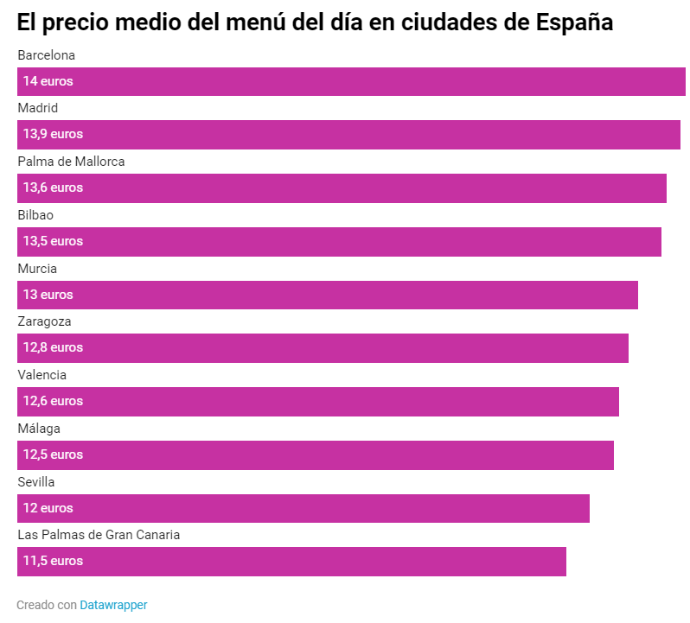
﻿Renta en especie exenta: Vales comida
Desde el año 2018 no se ha actualizado el importe exento de 11€ por día
Vales comida
Precio medio: 13€

Slide 60
Valoración de las rentas en especie – VEHÍCULO ¿disponibilidad o utilización?
  TEAC, de 22 de noviembre de 2017
    El Tribunal interpreta que para calcular el uso privado de los vehículos, se ha de estar al criterio de la disponibilidad y no del uso efectivo, como entendía el recurrente, por lo que da la razón a la Inspección
    La disponibilidad para uso privado determina el consumo que, por equiparación al que efectúa el consumidor final que adquiere directamente el vehículo, debe gravarse en idénticos términos cuando es el empleador quien procede a la adquisición para su posterior cesión a sus empleados
  Nota AEAT sobre cuestiones relativas a los vehículos de uso mixto cedidos a empleados: criterio de la disponibilidad

Slide 61
Valoración de las rentas en especie – VEHÍCULO ¿disponibilidad o utilización?
    Horas de trabajo a la semana según Convenio: 40 h
    Horas que tiene una semana: 168 h
      (7 días x 24 horas)
    % que el vehículo está a disposición en la empresa: 23,8%
    % que el vehículo está a disposición particular: 76,2%
EJEMPLO
    Una entidad retribuye a un trabajador con el uso de un automóvil, que utiliza tanto para fines laborales como para privados. Adquiere en enero un vehículo turismo por 18.000€
    Tendrá la consideración de retribución en especie únicamente la parte proporcional de dicho uso que se destine a las necesidades privadas del trabajador (76,2%)
    Valor total retribución en especie:(18.000x20%x76,2%) 2.743€/año

Slide 62

Valoración de las rentas en especie – VEHÍCULO (art. 43.1.1º b) y art. 48 bis RIRPF)
Entrega al trabajador
Utilización sin entrega
Uso y posterior entrega
Leasing o renting
Coste de adquisición para el pagador, incluidos tributos inherentes a la compra
Propiedad de la empresa
20% anual del coste de adquisición (+ gastos y tributos, incluido el IVA)
No propiedad empresa
20% anual valor de mercado si fuese nuevo
Uso: 20% anual del coste de adquisición
Entrega: valor de mercado del coche usado en el momento de la entrega
Uso: 20% anual del valor que corresponda al período impositivo en que se celebró el contrato (V1503-18)
Entrega: valor de mercado del coche usado en el momento de la entrega
La valoración resultante se podrá reducir hasta en un 30% cuando se trate de vehículos considerados eficientes energéticamente

Slide 63
Recomendaciones

Slide 64
Es importante revisar los datos fiscales proporcionados por la Agencia Tributaria antes de confirmar el borrador de la declaración. Se debe prestar especial atención a las circunstancias personales y familiares, el estado civil, el nacimiento y números de hijos y el lugar de residencia, especialmente si han cambiado durante el año 2023.
También debe comprobar si está o no obligado a presentar la declaración del impuesto. Esto dependerá del tipo de rentas que perciba y de su cuantía. Por ejemplo, si percibe rendimientos del trabajo, estará obligado a declarar si cobra más de 22.000€ brutos de un solo pagador, o más de 15.000€ si las rentas proceden de varios pagadores, salvo que la suma de las rentas obtenidas por el segundo pagador y restantes, por orden de cuantía, no superen en conjunto 1.500€.
No obstante, si percibe otras fuentes de renta diferentes, operarán otros límites distintos, y debe atenderse a cada caso concreto. Cuando solo se obtengan rendimientos íntegros del trabajo, del capital o de actividades económicas, así como ganancias patrimoniales, con el límite conjunto de 1.000€ y pérdidas patrimoniales de cuantía inferior a 500€, no habrá que presentar la declaración.

Slide 65
Las personas titulares del ingreso mínimo vital y las personas integrantes de la unidad de convivencia siempre están obligadas a presentar la declaración, aunque dicho ingreso esté exento.
Si la Administración le ha abonado intereses de demora al efectuar una devolución de ingresos indebidos deberá de tributar por ellos al constituir una ganancia patrimonial que tributa en la renta general.
Si es cotitular de una cuenta bancaria con otra persona y usted no genera los ingresos que nutren el saldo de esa cuenta, no impute ningún rendimiento del capital mobiliario, con independencia de que en los datos fiscales la Administración atribuya a cada titular la mitad de los rendimientos.
Revise la calificación de las retribuciones por impartir cursos, conferencias o seminarios ya que puede que el pagador las calificara como rendimientos de actividades profesionales y sean rendimientos del trabajo, o viceversa.

Slide 66
Debe repasar las declaraciones de años anteriores con incidencia en la de 2023, prestando atención, por ejemplo, a las pérdidas patrimoniales, rendimientos del capital mobiliario negativos y bases liquidables negativas pendientes de compensación de los cuatro últimos años, porque podrá aprovechar esos saldos para rebajar la cuota a pagar en este.
Si ha transmitido algún activo en 2023 y se ha convenido que el vencimiento del último pago se producirá transcurrido un año desde la venta, valore la opción de acogerse a la regla especial de operaciones a plazos. De esta manera, puede declarar la renta obtenida según sean exigibles los cobros, con lo cual, además de diferir la tributación, optimizará la factura fiscal tributando a un menor marginal.
Repase las ayudas percibidas en 2023, pues algunas pueden imputarse en cuartas partes. Este es el caso de las ayudas públicas para compensar defectos estructurales en la vivienda habitual, aquellas destinadas a facilitar el acceso a la primera vivienda percibidas en pago único, las otorgadas a los titulares de bienes del Patrimonio Histórico destinadas a su conservación y rehabilitación o las percibidas por jóvenes agricultores.

Slide 67
No tributan las ayudas derivadas de la política de la Política Agraria Común para los regímenes en favor del clima y del medio ambiente (eco-regímenes). Tampoco deberá declarar las ayudas recibidas por realizar obras de mejora en ahorro energético.
Para 2023 se mejora la exención de las entregas gratuitas o a precio inferior al de mercado de acciones o participaciones en empresas emergentes llegando el importe exento sea de hasta los 50.000€ cuando se trate de acciones de empresas emergentes.
Si ha sufrido un despido improcedente en 2023, y la indemnización no supera lo estipulado en el Estatuto de los Trabajadores, en principio, la indemnización percibida, hasta 180.000€ estará exenta, pero tenga cuidado porque esto no será así si se puede apreciar que ha existido un pacto entre la empresa y el trabajador.
Si en 2023 vendió su vivienda habitual, sepa que la ganancia patrimonial puede quedar exenta si se reinvierte el importe obtenido en la compra de una nueva vivienda habitual. Si todavía no ha comprado una nueva, pero tiene intención de hacerlo, no olvide que dispone de 2 años para reinvertir y que deberá, en su declaración de este año, indicar su compromiso de adquirir una nueva vivienda en dicho plazo, a efectos de beneficiarse de la exención. El coste de la nueva vivienda puede sufragarse con financiación ajena.

Slide 68
Los contribuyentes de 65 o más años que hayan transmitido su vivienda habitual en 2023 generando una ganancia patrimonial, no tendrán que tributar por ella sin necesidad de reinvertir. Si está casado en gananciales y solo uno de los cónyuges ha cumplido los 65 años, tributará por la mitad del beneficio, aunque algunos Tribunales de Justicia entienden que no se tributa si, al menos, uno de los dos cónyuges tiene 65 años.
Si es mayor de 65 años y ha transmitido en 2023 cualquier bien o derecho, obteniendo una ganancia patrimonial en dicha transmisión, no olvide que la reinversión del importe obtenido, en los 6 meses siguientes, en la constitución de una renta vitalicia, con un máximo de 240.000€, le puede hacer que dicha renta no tribute.
Si en 2023 ha percibido atrasos –rendimientos de un período impositivo anterior por causas justificadas no imputables al trabajador– deberá presentar declaración complementaria del año en el que fueron exigibles esos atrasos. Dicha declaración se tiene que presentar en el plazo que media entre la fecha de percepción de esos rendimientos y el 1 de julio de 2024, sin sanciones ni recargos.

Slide 69
Si su empresa le abona, durante el plazo de pago voluntario de esta declaración, salarios de tramitación fijados por sentencia firme en 2023, deberá declararlos en la propia autoliquidación, que es cuando la resolución judicial adquirió firmeza. Si los percibiera una vez cerrado el plazo para declarar 2023, deberá presentar declaración complementaria de ese ejercicio desde la fecha en que los percibió hasta el 1 de julio de 2024.
Si durante 2023 tuvo que trasladar su residencia a otro municipio por motivos de trabajo, podrá aplicar un gasto adicional de 2.000€ por movilidad geográfica. Es necesario que antes de aceptar el trabajo que motiva el cambio de residencia el contribuyente estuviera desempleado e inscrito en la oficina de empleo.
Acuérdese de deducir como gasto las cuotas satisfechas a sindicatos y colegios profesionales, en caso de que la colegiación tenga carácter obligatorio para el ejercicio de su profesión.

Slide 70
Si ha percibido un bonus en 2023 y desea reducir la tributación aplicando la reducción del 30% por rendimientos generados en más de 2 años, tenga en cuenta que no podrá aplicarla si en los 5 ejercicios anteriores ya aplicó esa reducción por otro rendimiento de similares características. No obstante, si por la cuantía del rendimiento prefiere aplicar la reducción en 2023 y desea eliminar la ya aplicada en el ejercicio anterior, puede presentar una autoliquidación complementaria suprimiendo la reducción y aplicarla en el ejercicio 2023, ejerciendo su derecho a optar por la aplicación de la reducción en el ejercicio en que desee.
Si ha incurrido en gastos de reparación y conservación de un inmueble que tiene alquilado, así como en gastos de financiación, no olvide incluirlos a efectos del cálculo del rendimiento neto del capital inmobiliario, con el límite de los rendimientos íntegros. El exceso lo podrá compensar en los 4 ejercicios siguientes.
A efectos de la cuantificación del gasto por amortización de un inmueble alquilado, que es el 3% del mayor del coste de adquisición satisfecho o del valor catastral de la construcción, si el inmueble ha sido adquirido por herencia o donación, tenga en cuenta que el coste de adquisición satisfecho es el valor declarado en el Impuesto sobre Sucesiones y Donaciones, es decir, el consignado en la escritura de herencia o donación.

Slide 71
La amortización de bienes muebles cedidos conjuntamente con el inmueble arrendado, como pueden ser mobiliario, instalaciones, enseres y resto del inmovilizado material, se podrá realizar aplicando un tipo entre el 10% anual o el resultante de la vida útil máxima, 20 años (5%). No olvide tener los documentos que acrediten dichas adquisiciones.
Recuerde que, si su inquilino destina el inmueble a vivienda habitual, podrá aplicar una reducción del 60% a las rentas percibidas, pero no olvide que la reducción solo resultará aplicable respecto de los rendimientos declarados por el contribuyente. Es decir, si no declara los alquileres voluntariamente y, después, la Administración le regulariza, no podrá aplicar la reducción.
El cónyuge separado o divorciado que sigue siendo propietario de la vivienda que habitan el otro cónyuge y sus hijos no ha de imputar renta inmobiliaria por la misma. Además, si la adquirió antes del año 2013 y sigue pagando préstamo hipotecario, podrá deducir por vivienda habitual.
En los casos de desmembración del dominio, corresponde al usufructuario imputar los rendimientos por los inmuebles arrendados, así como la imputación de rentas inmobiliarias en el caso de inmuebles no alquilados ni afectos a una actividad que no constituyan la vivienda habitual del usufructuario.

Slide 72
El porcentaje de deducción de las provisiones deducibles y gastos de difícil justificación para los empresarios o profesionales en estimación directa simplificada se eleva en 2023 a un 7%, manteniéndose el límite en 2.000€.
Si calcula su rendimiento neto mediante el método de estimación objetiva y se dedica a una actividad agrícola, podrá minorar el rendimiento neto de su actividad en el 35% del precio de adquisición del gasóleo agrícola y en el 15% del precio de adquisición de los fertilizantes, en ambos casos, necesarios para el desarrollo de su actividad, durante los ejercicios 2022 y 2023. También se incorporan nuevos índices correctores por piensos adquiridos a terceros y por cultivos en tierras de regadío que utilicen energía eléctrica.
La reducción general aplicable sobre el rendimiento neto de módulos, que pueden aplicar todos los empresarios acogidos al método de estimación objetiva, se fija en el 10% para este ejercicio. Además, los contribuyentes que desarrollen actividades económicas en la isla de La Palma podrán aplicar una reducción adicional del 20%, compatible con la anterior.

Slide 73
Si en 2023 inició una actividad económica, podrá reducir un 20% el rendimiento positivo. Sin embargo, no podrá hacerlo si hubiera ejercido una actividad económica el año anterior o cuando más del 50% de los ingresos de la actividad procedan de una persona o entidad de la que el contribuyente hubiera obtenido rendimientos del trabajo en el año 2022.
Recuerde que el importe máximo de las aportaciones a los sistemas de previsión social del propio contribuyente no puede superar el menor de los siguientes límites: el 30% de la suma de rendimientos netos del trabajo y de actividades económicas o 1.500€. Este límite se incrementará en 8.500€, siempre que tal incremento provenga de contribuciones empresariales.
A efectos del límite de 8.500€, las aportaciones de la empresa que deriven de una decisión del trabajador tendrán la consideración de aportaciones del trabajador. A estos efectos, si se trata de aportaciones empresariales en cumplimiento de convenio no se realizan por decisión del trabajador, pero, si se hacen en el marco de un programa de retribución flexible sí y, en este último caso, se considerarían efectuadas por el trabajador.

Slide 74
Si no se pudieran reducir las aportaciones del contribuyente o de la empresa en su totalidad por insuficiencia de base o por el límite porcentual, el importe restante podrá aplicarse a reducir la base imponible de los 5 ejercicios siguientes. En este caso, es importante solicitarlo en la declaración en la que se produce el exceso.
Se limita a 4.250€ las aportaciones reducibles de los autónomos a planes de empleo simplificados (aparte de la reducción de 1.500€ por aportaciones a planes individuales) o de aportaciones a planes de pensiones de empleo de los que sea promotor y partícipe -también a Mutualidades de las que sea mutualista o a planes de previsión social empresarial o seguros colectivos de dependencia de los que sea tomador y asegurado-.
Las personas físicas que adquieran la condición de contribuyentes por este impuesto como consecuencia de su desplazamiento a territorio español con motivo de la celebración “XXXVII Copa América Barcelona” aplicarán una reducción del 65 por 100 sobre la cuantía neta de los rendimientos que perciban de la entidad organizadora o de los equipos participantes, durante la celebración del acontecimiento y en la medida en que estén directamente relacionados con su participación en el mismo.

Slide 75
Recuerden que se han regulado nuevos tipos de gravamen, añadiendo dos tramos a la base del ahorro entre 200.000 y 300.000€ con tipo del 27 por 100 (antes 26 por 100) y a partir de 300.000€, que se aplica el tipo del 28 por 100 (antes 26 por 100).
Se amplía el porcentaje de deducción por inversión en empresa de nueva o reciente creación, pasando del 30 al 50 por 100 y la base máxima de la deducción de 60.000 a 100.000€.
Si se dedujo en años anteriores por inversión en empresas de nueva o reciente creación, y en 2023 incumplió alguno de los requisitos –que las acciones pasen a negociarse, la entidad no cuente con medios personales o materiales, se transmitan los títulos antes de 5 años o se incumpla el requisito del porcentaje de participación en la entidad–, deberá regularizar su situación en esta declaración, añadiendo a la cuota del ejercicio la cuota dejada de ingresar en su día por la aplicación indebida del beneficio fiscal.
Se introduce una deducción del 15 por 100 del valor de adquisición de un vehículo eléctrico, con el límite de 20.000€, cuando la compra del mismo se produzca entre el 30 de junio de 2023 y el 31 de diciembre de 2024, si bien también se contempla la aplicación de la deducción en caso de entregas a cuenta dentro de dicho plazo y en ciertas condiciones.

Slide 76
También se introduce una deducción del 15 por 100, con una base máxima de 4.000€, del coste satisfecho por la instalación, dentro del mismo período anterior, de sistemas de recargas de baterías para vehículos eléctricos.
Se amplía el ámbito subjetivo de aplicación de la deducción por maternidad. Podrá aplicar esta deducción las mujeres que, en el momento del nacimiento del menor, perciban prestaciones contributivas o asistenciales del sistema de protección de desempleo; y las que, en ese momento, o en cualquier momento posterior, estén dadas de alta en el régimen correspondiente de la S. Social o mutualidad con un período mínimo, en este último caso, de 30 días cotizados.
Compruebe si en el borrador de renta aparecen todos los donativos realizados a lo largo del 2023. Además, deberá comprobar si existe algún tipo de deducción en su Comunidad Autónoma relacionada con estos donativos.

Slide 77
Si ha realizado obras de mejora de la eficiencia energética en su vivienda, o en una vivienda alquilada que constituya la vivienda habitual del inquilino, se podrán aplicar 3 deducciones –no simultáneamente–, siempre que se cumplan determinados requisitos. No se olvide que para aplicar estas deducciones hay que tener dos certificados de eficiencia energética- expedido por un profesional- uno con fecha anterior a la obra y otro con fecha posterior a la misma.
Si está separado o divorciado con la guarda y custodia de sus hijos compartida, el mínimo familiar se prorrateará entre los cónyuges, independientemente de con quién convivan. Si no es compartida la guarda y custodia, en principio, el mínimo por descendientes corresponderá por entero a la persona que la tenga, por ser con quien conviven. Sin embargo, como se equipara la convivencia a la dependencia económica, el cónyuge con el que no conviven los hijos, si no les paga pensión por alimentos por resolución judicial, podrá aplicar el 50% del mínimo por descendientes. Si pasa pensión por alimentos tiene que aplicar el tratamiento especial de las referidas anualidades por alimentos.
Si la declaración de un contribuyente que ha fallecido en 2023 sale a ingresar, tenga cuidado con la domiciliación. No ponga la cuenta de los herederos para que se realice el cargo, porque es posible que la entidad bancaria no lo lleve a cabo, al no coincidir el contribuyente con el titular de la cuenta, y la deuda entraría en apremio, con el devengo del correspondiente recargo.

Slide 78
En el caso de contribuyentes fallecidos, los herederos deben tener en cuenta que han de incluir todas las rentas que tuviera pendientes de imputar, como la parte de las ganancias de operaciones a plazo o las ayudas que se imputan, de manera fraccionada, en 4 años.
Asimismo, si en los ejercicios siguientes tienen que seguir pagando gastos de la actividad del fallecido, como el seguro de responsabilidad civil, podrán imputarlo a la declaración del año de fallecimiento y, en su caso, incorporar a esta las rentas que se puedan producir posteriormente, como las reconocidas en sentencia firme
Valore la opción por la tributación conjunta o individual, según sus circunstancias personales y familiares. Recuerde que los cónyuges que tengan su residencia habitual en comunidades autónomas distintas y opten por tributar conjuntamente, presentarán la declaración en la comunidad donde tenga su residencia habitual el miembro con mayor base liquidable.
Aunque, en principio, solo cuando uno de los cónyuges obtenga rentas muy pequeñas interesa optar por la declaración conjunta, valore también esta posibilidad si alguno de los miembros de la unidad familiar arrastra saldos negativos de ejercicios anteriores, porque podrá aprovechar para compensarlos mejor agregando rentas.

Slide 79


